Slide 1


Session: Microbiologie
Séance 1 : Bactériologie Fondamentale
Dr Hocine LABBAS
en partenariat avec Umed Academy
Août 2025

Slide 2
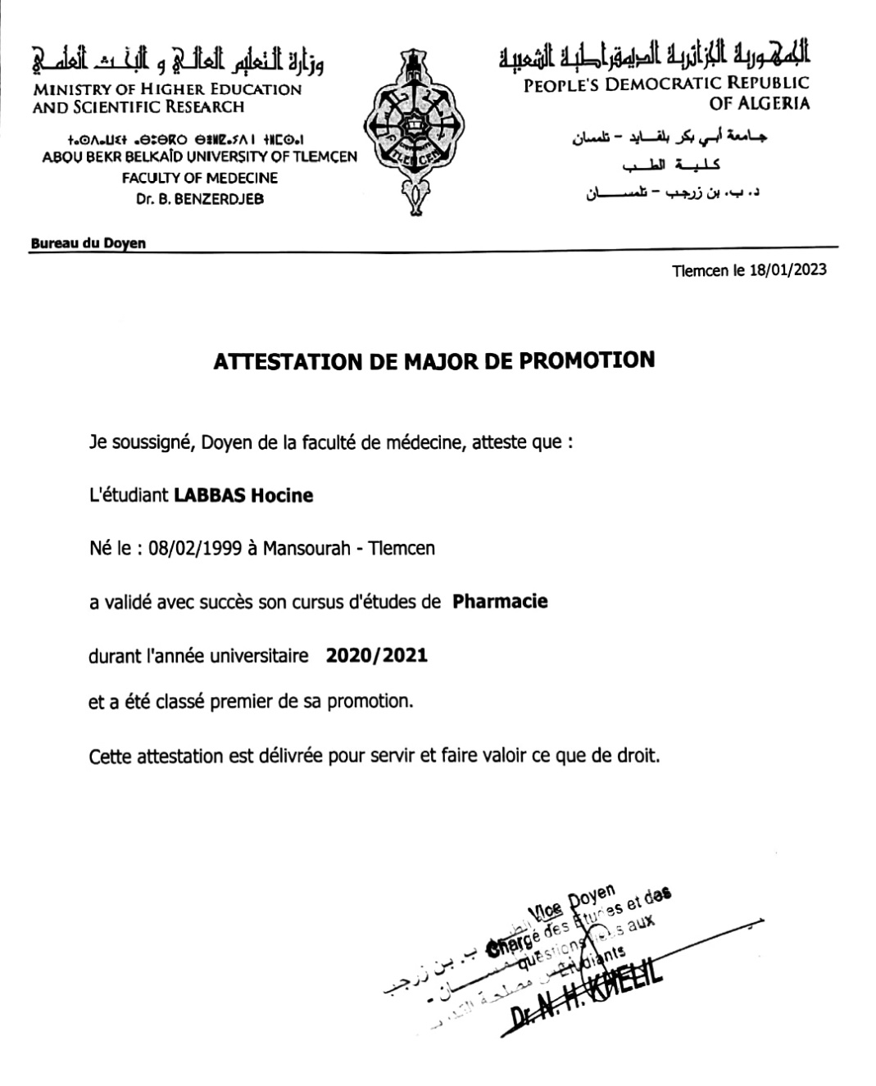
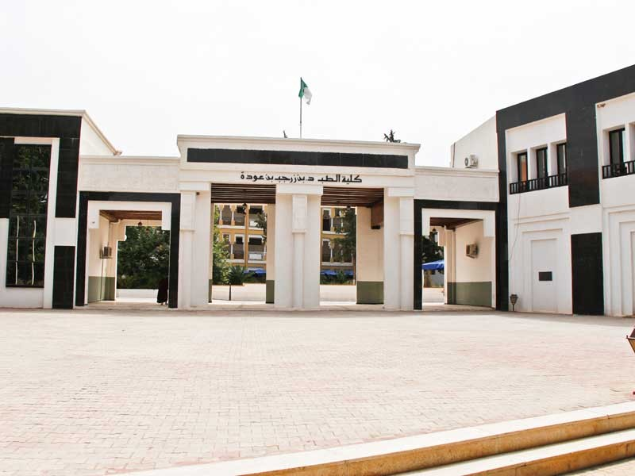
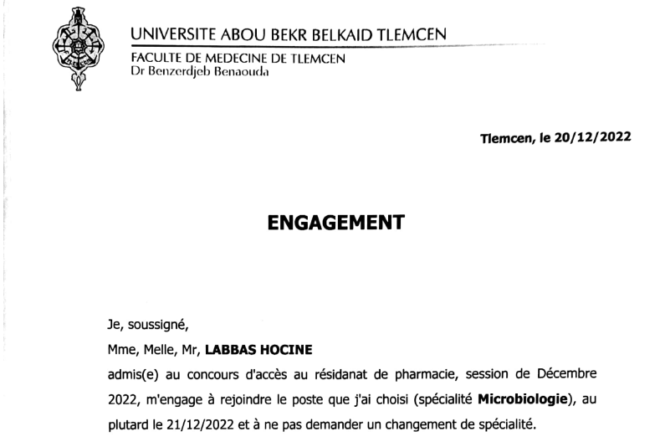
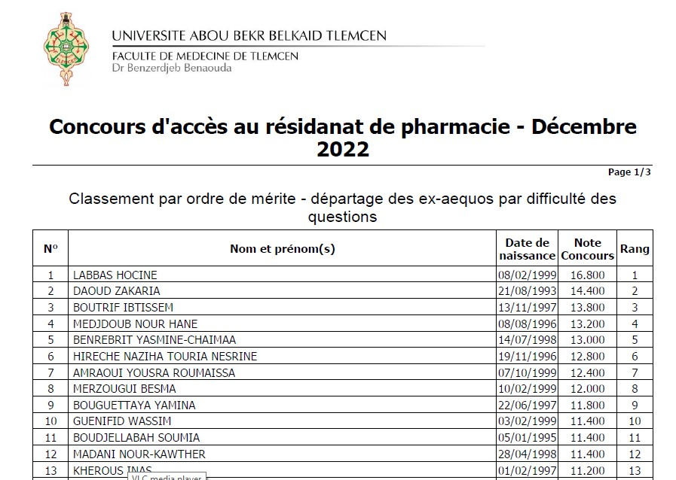
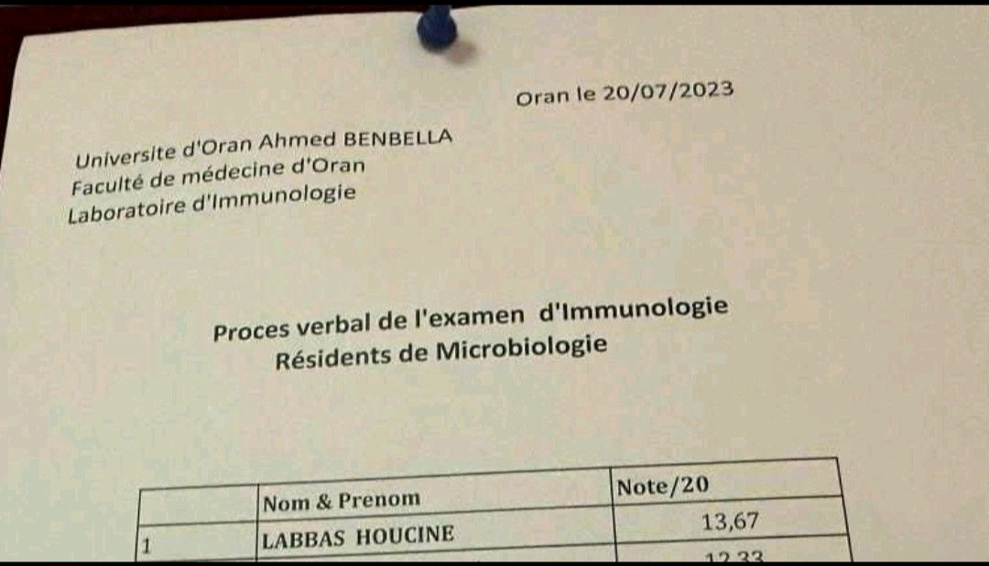

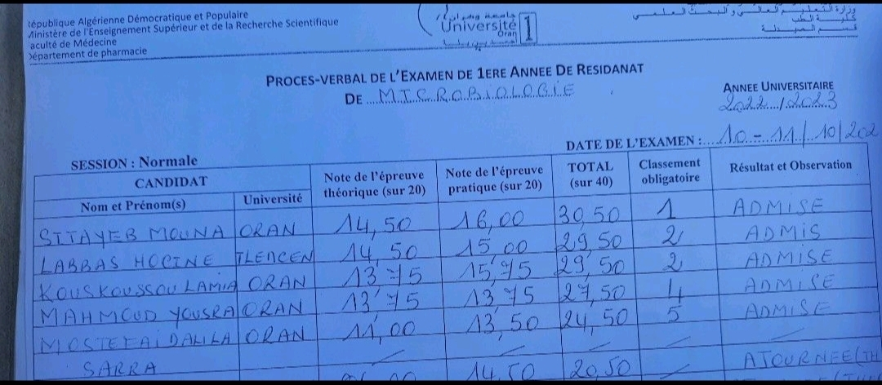



Qui suis-je ?

Slide 3
Objectifs de la séance
Définir la Microbiologie Médicale
Comprendre de quoi se constitue une bactérie : Structure Bactérienne
Comprendre comment fonctionne une bactérie : Physiologie Bactérienne
Comprendre comment une bactérie gére son génome : Génétique Bactérienne
Répondre aux questions autour de la Bactériologie Fondamentale

Slide 4
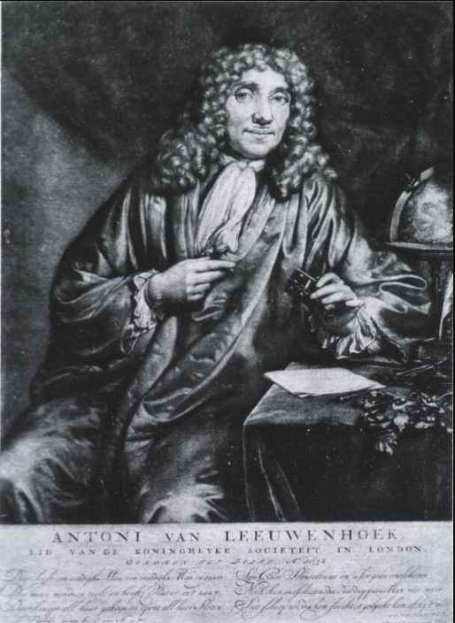
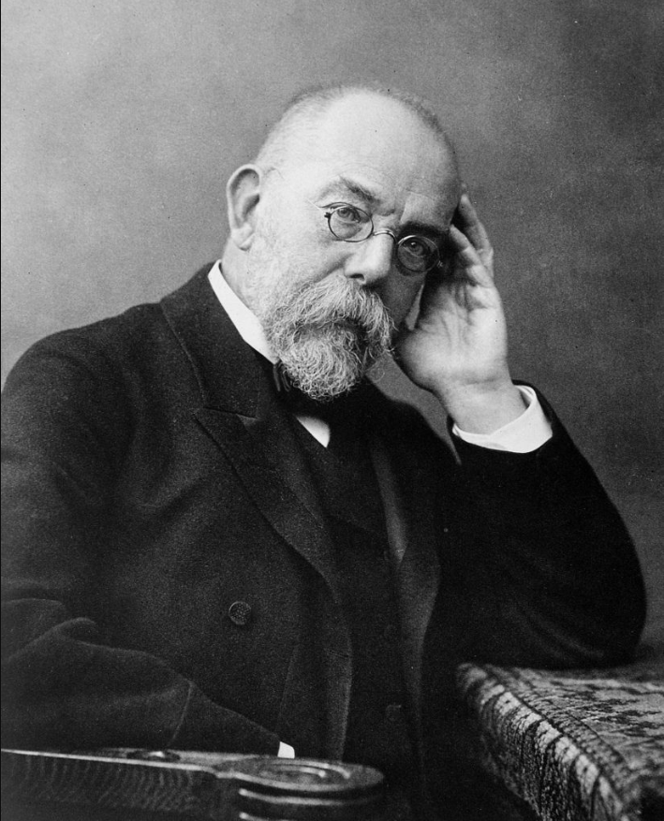
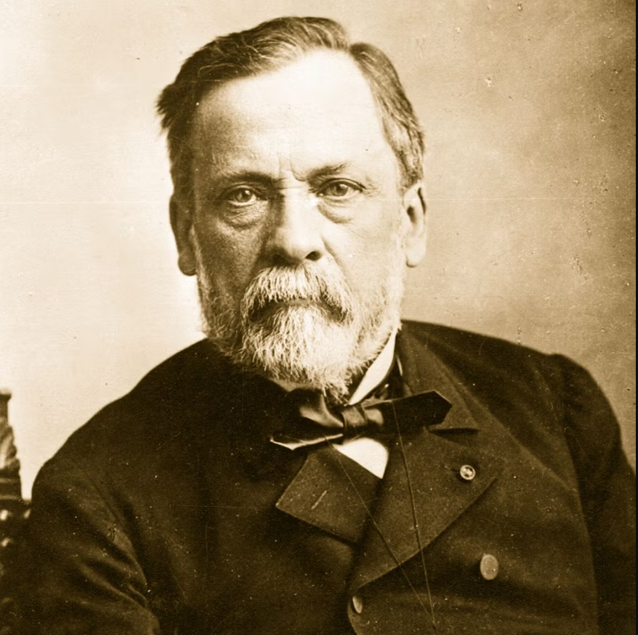
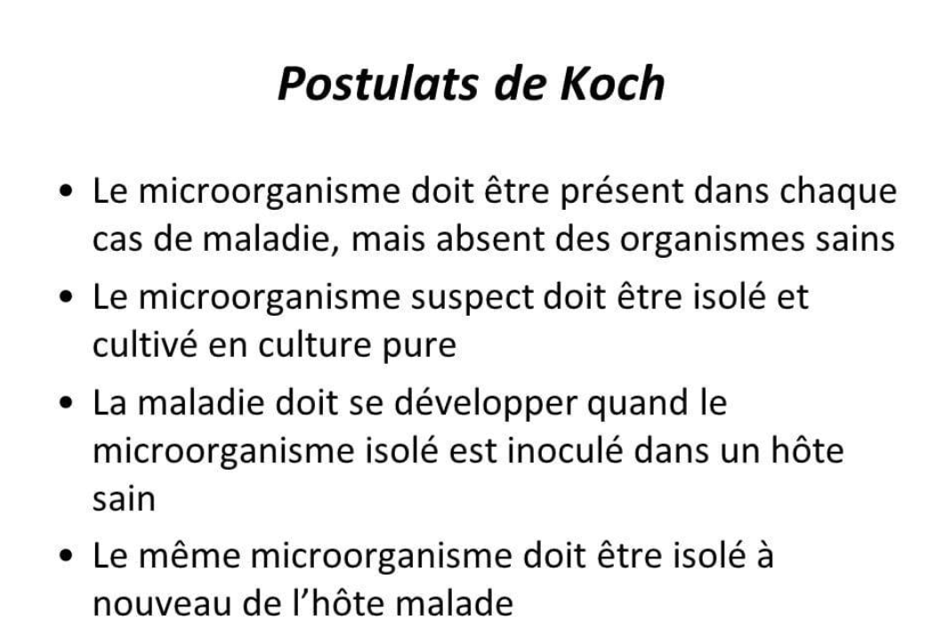
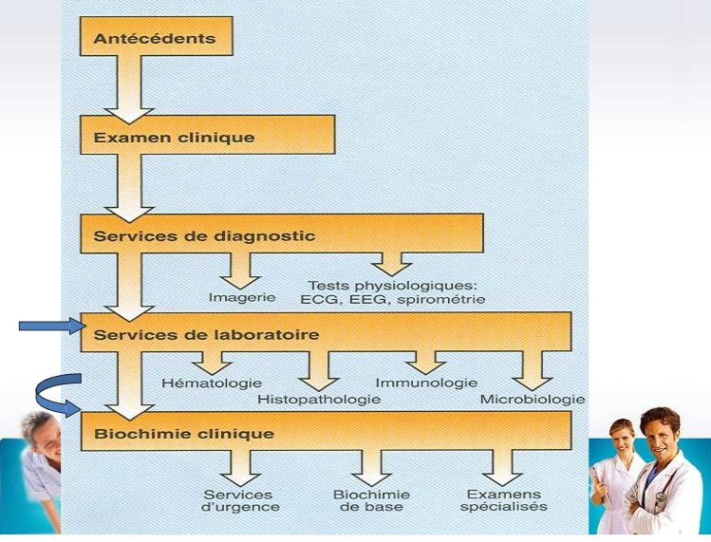
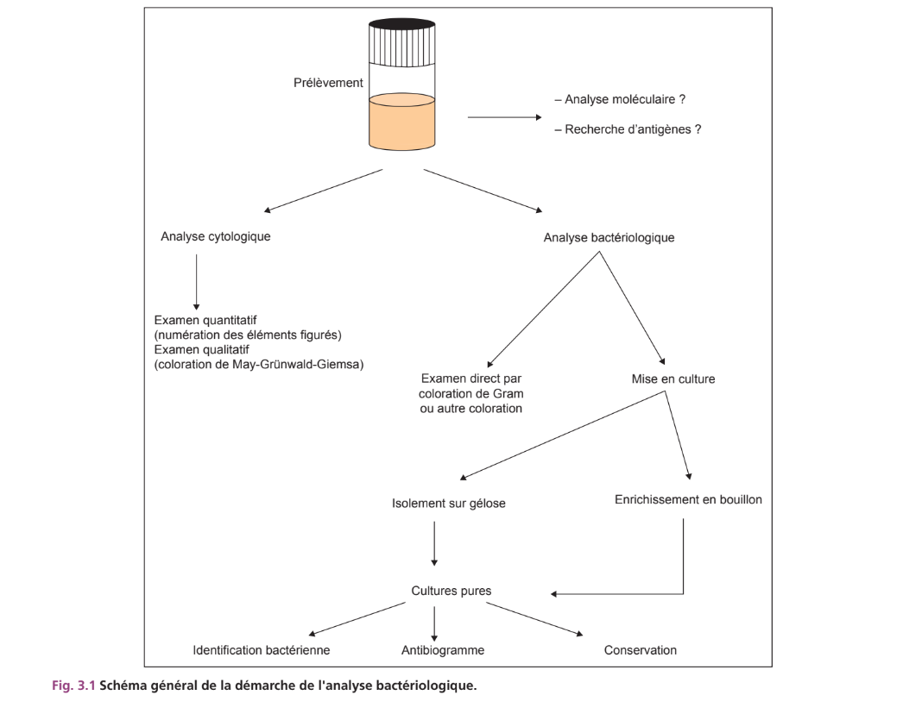
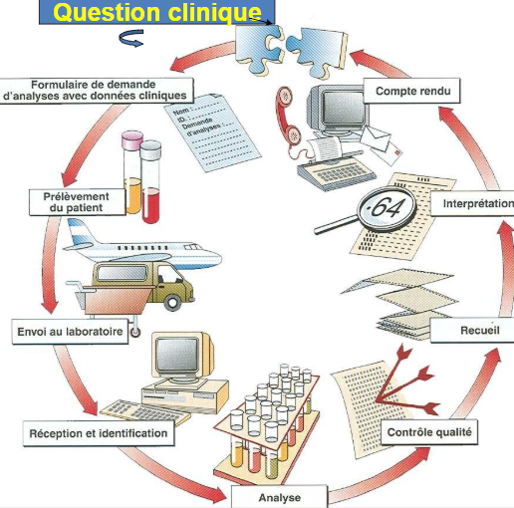
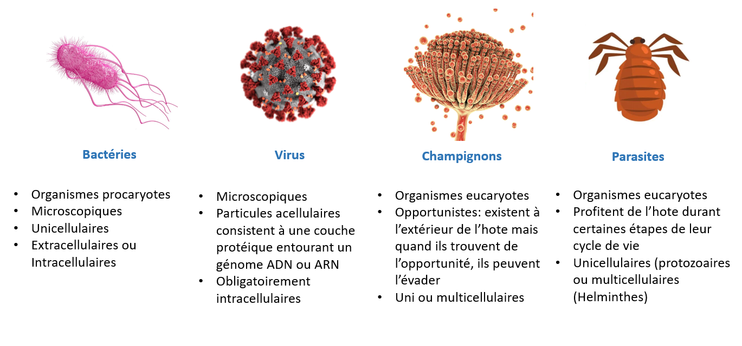
Définir la Microbiologie Médicale

Slide 5
Objectifs de la conférence
Comprendre de quoi se constitue une bactérie : Structure Bactérienne
Définir la Microbiologie Médicale

Slide 6
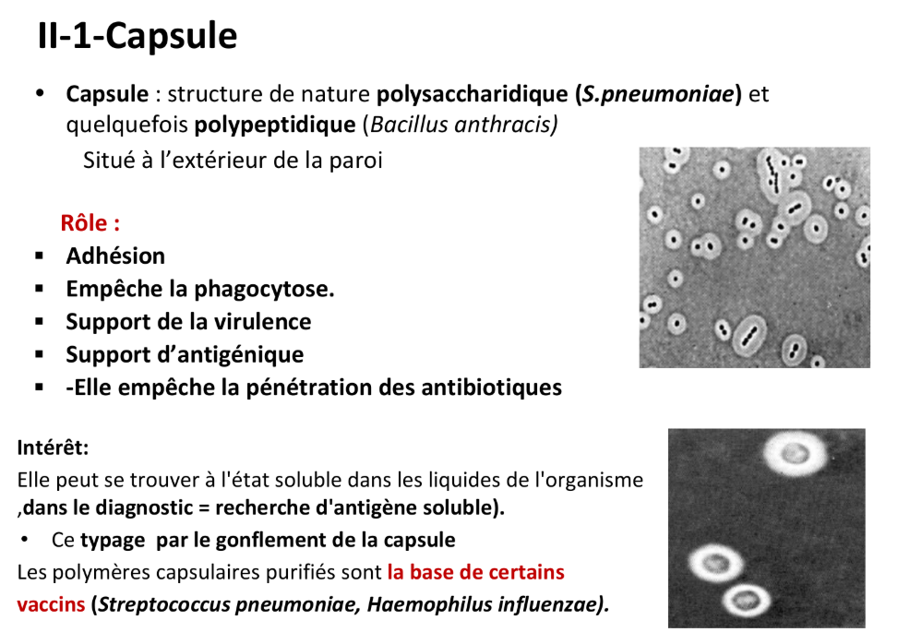
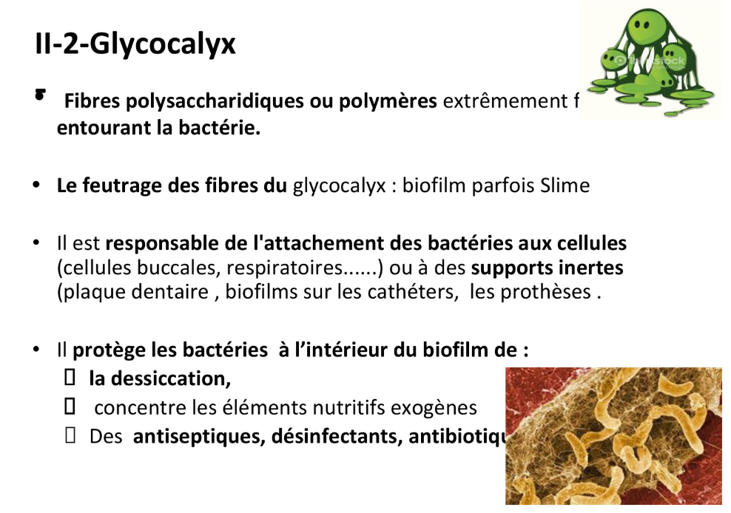
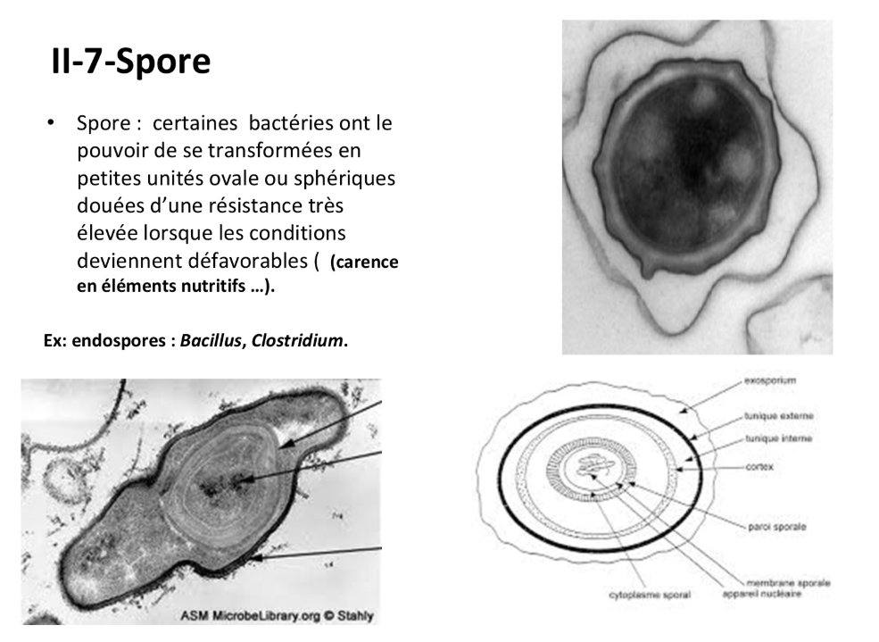
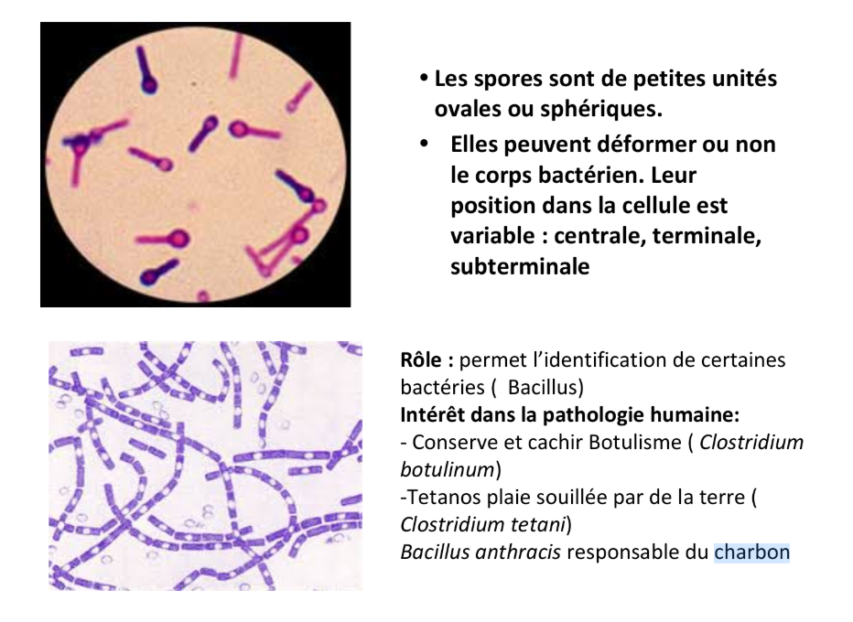
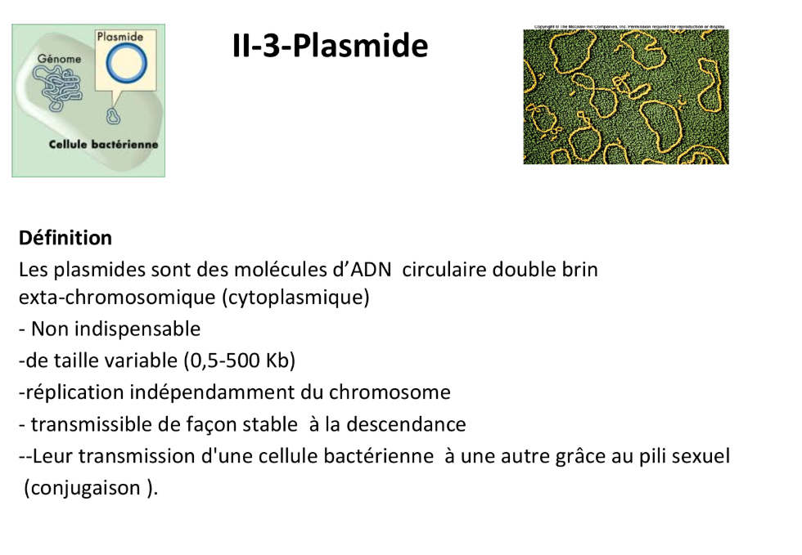
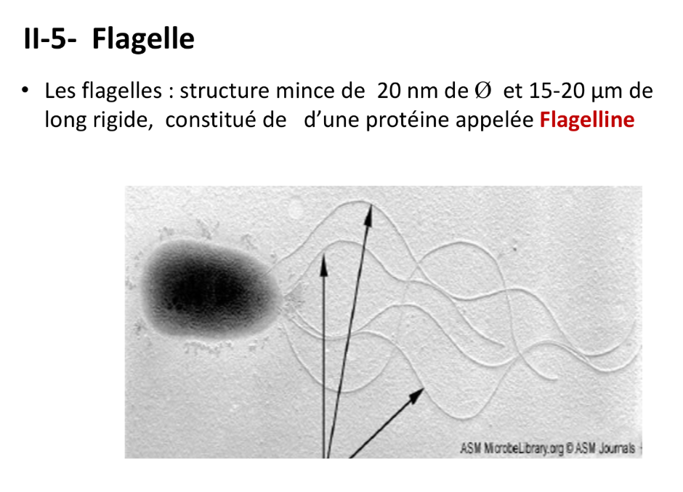
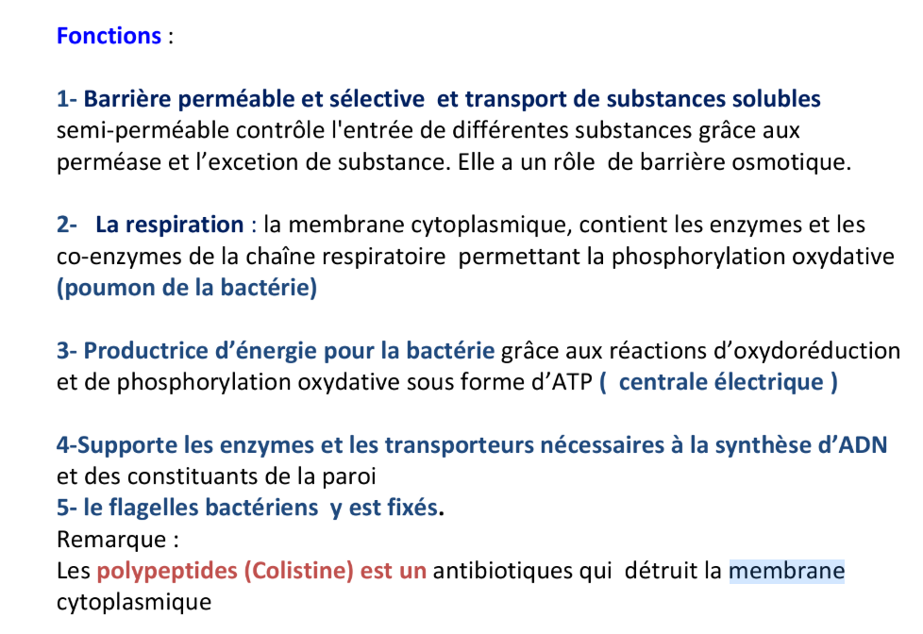
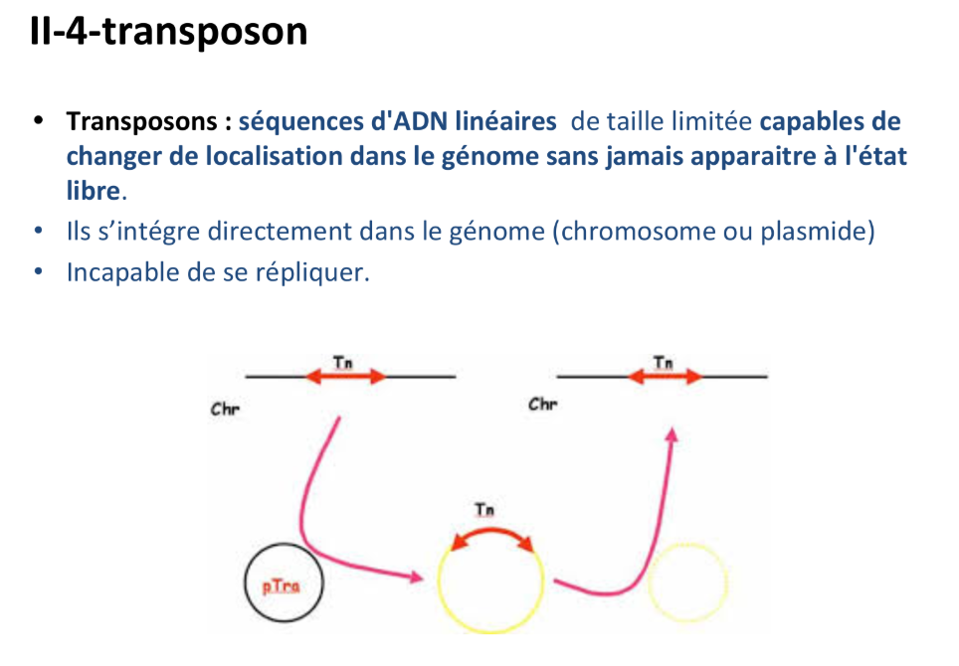
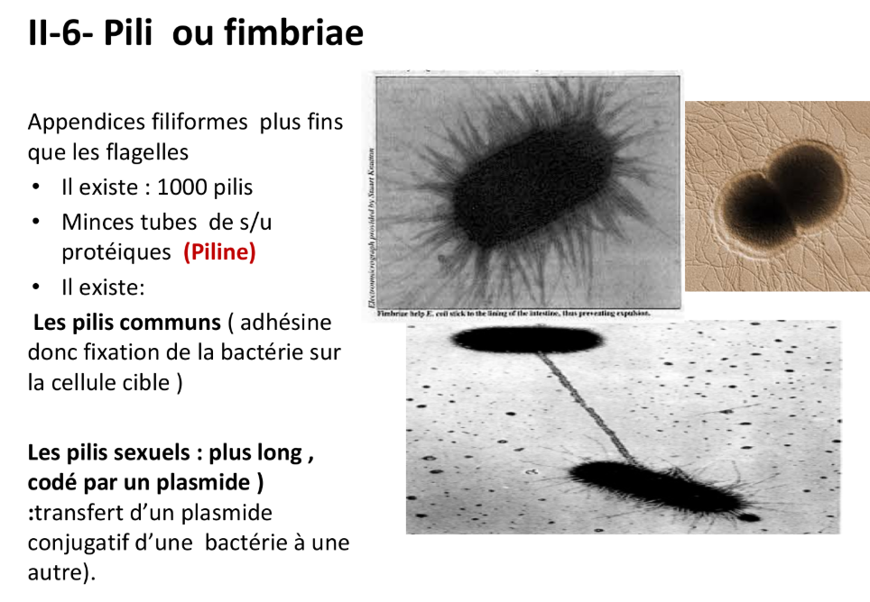
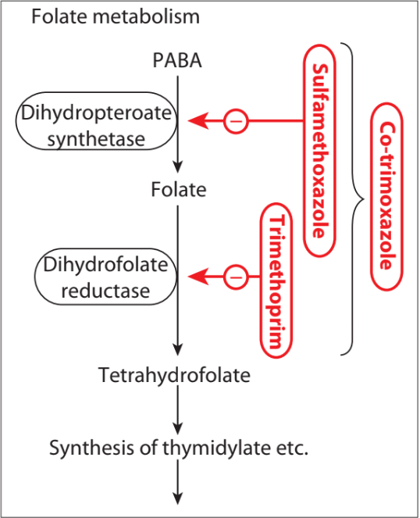
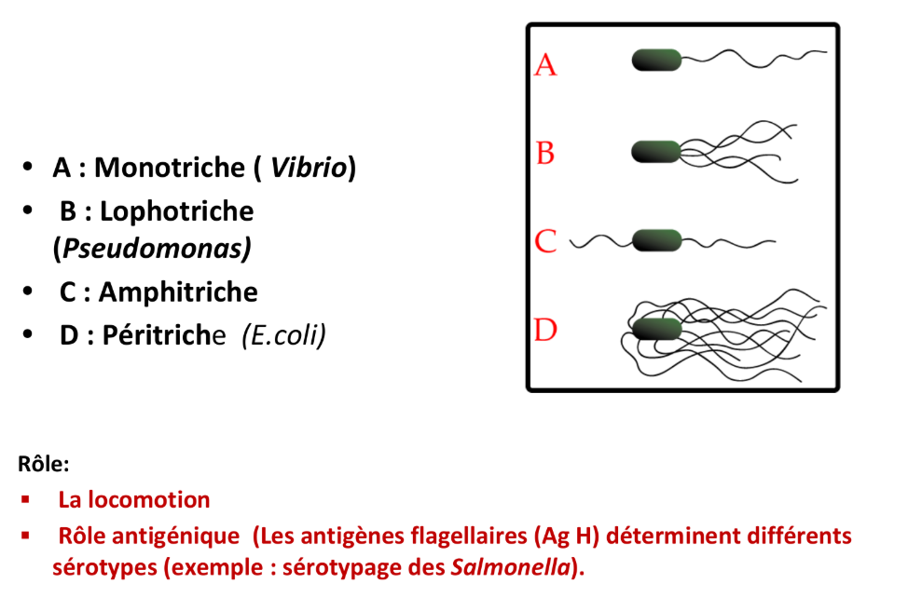
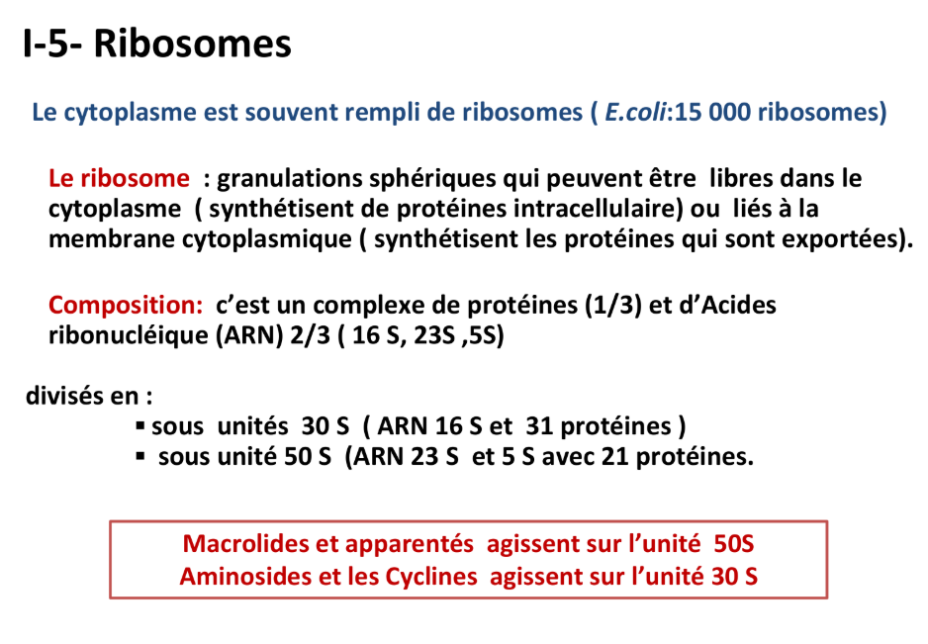
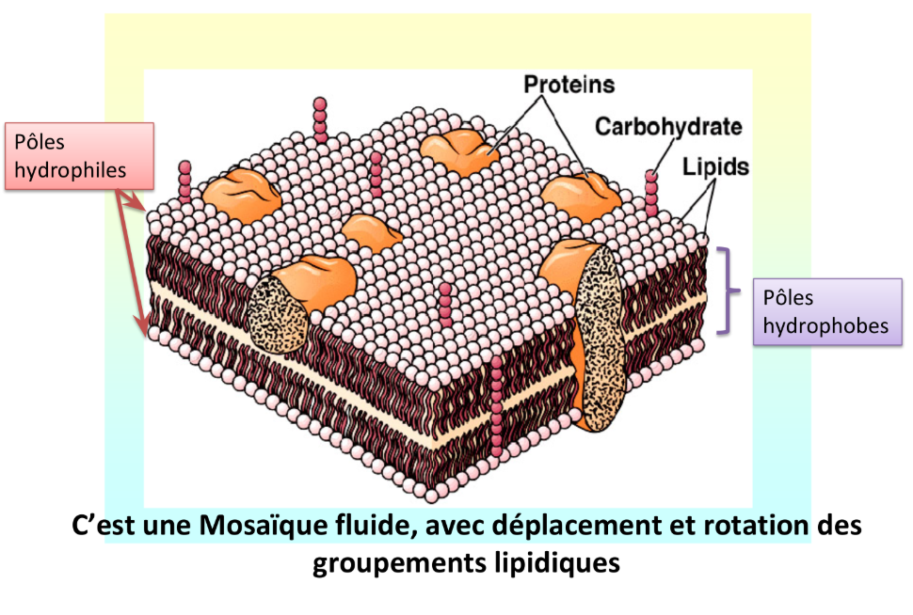
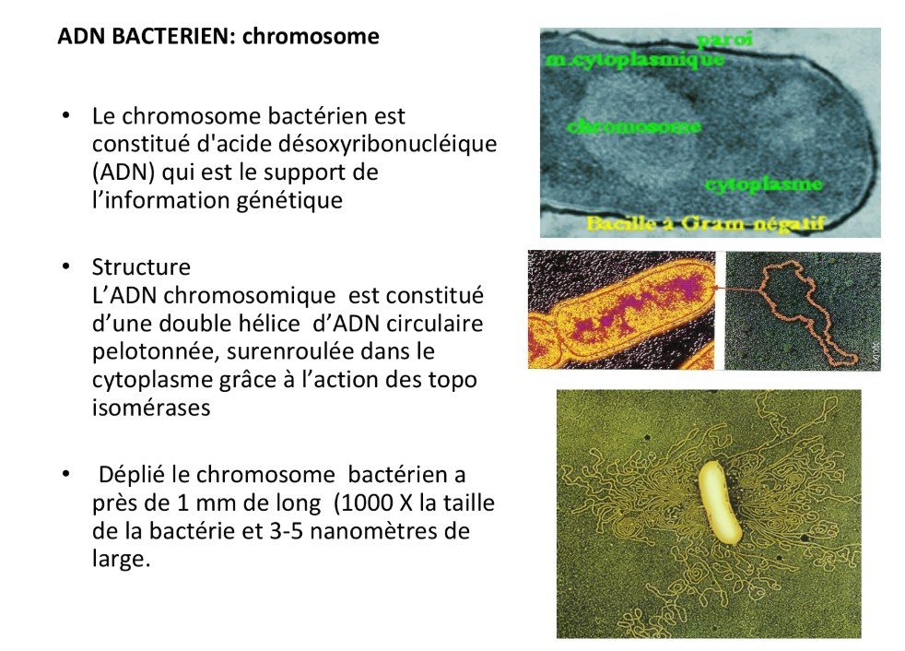
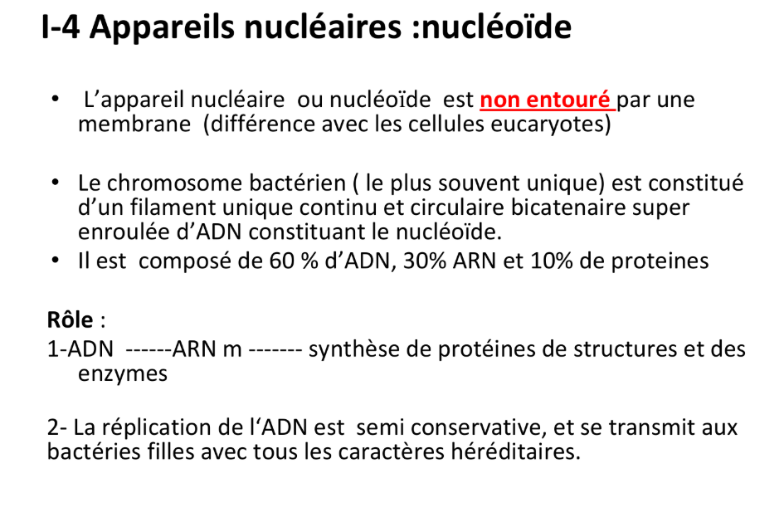
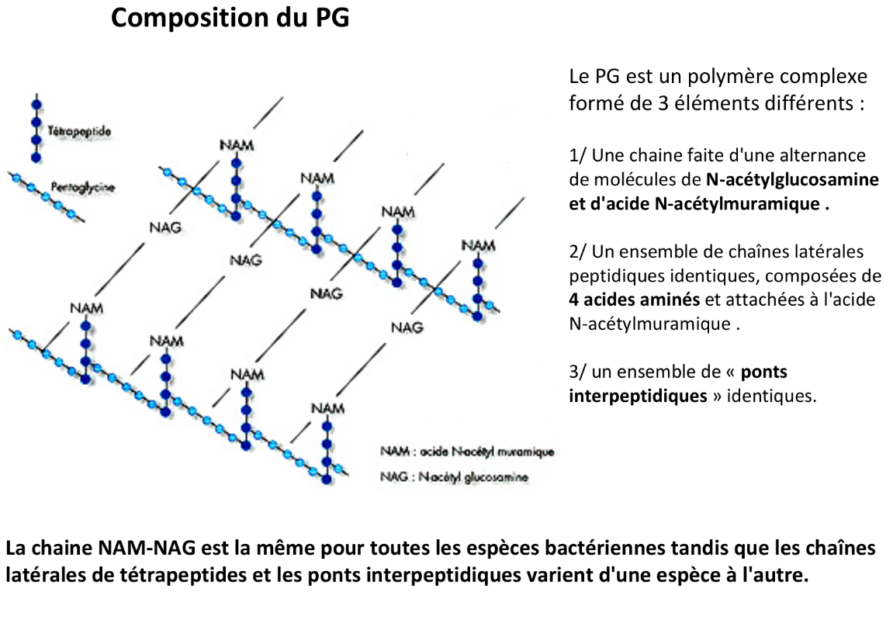
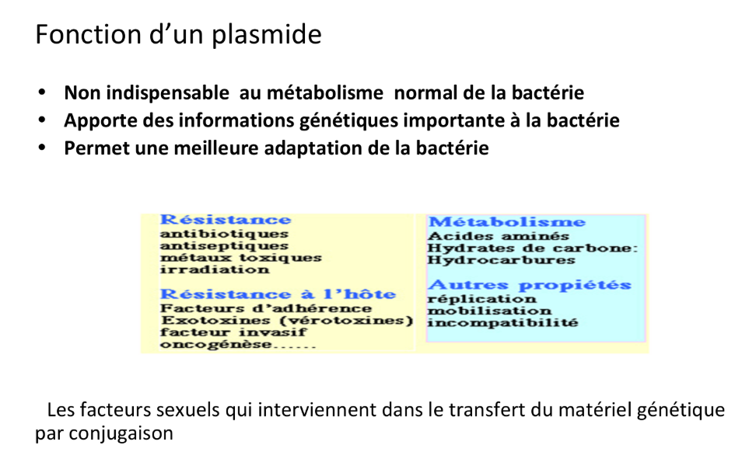
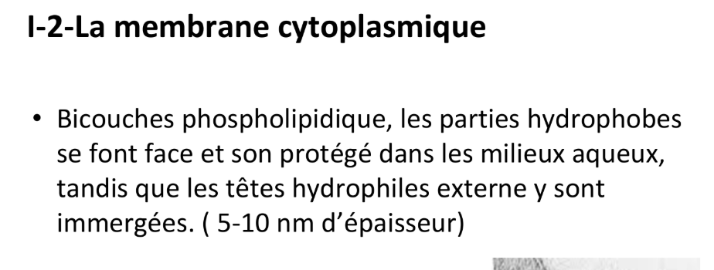
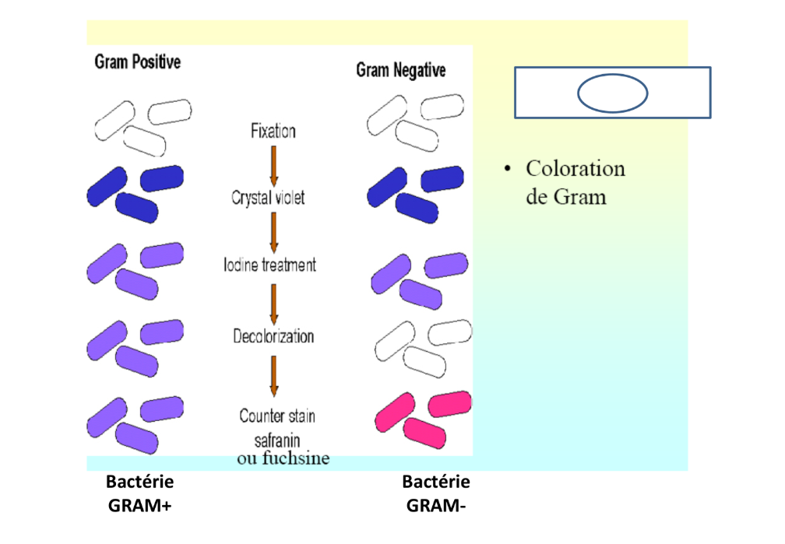
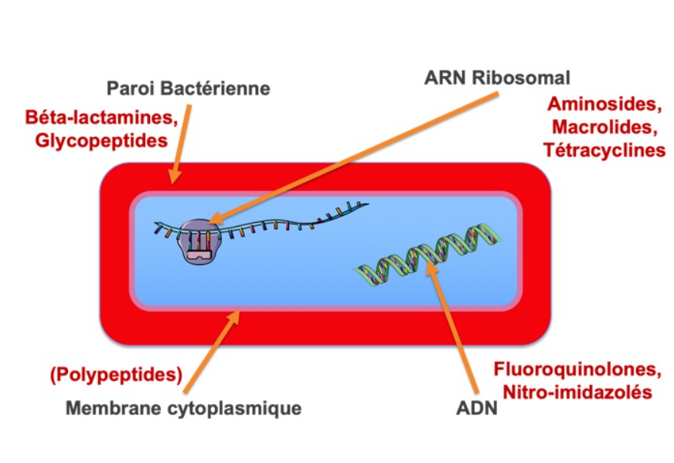
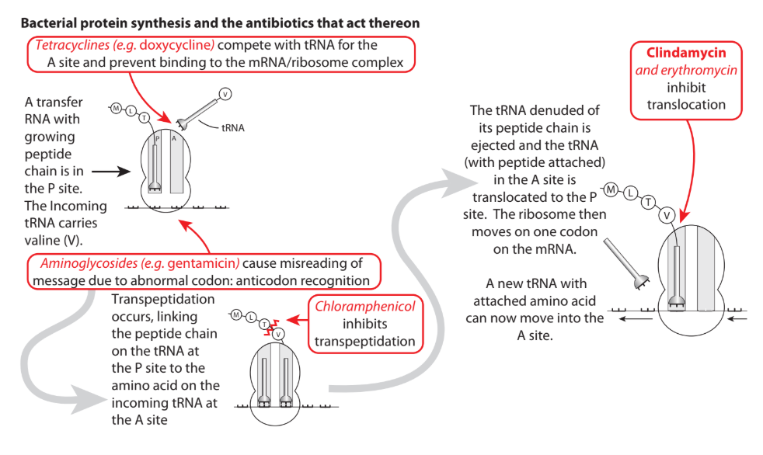
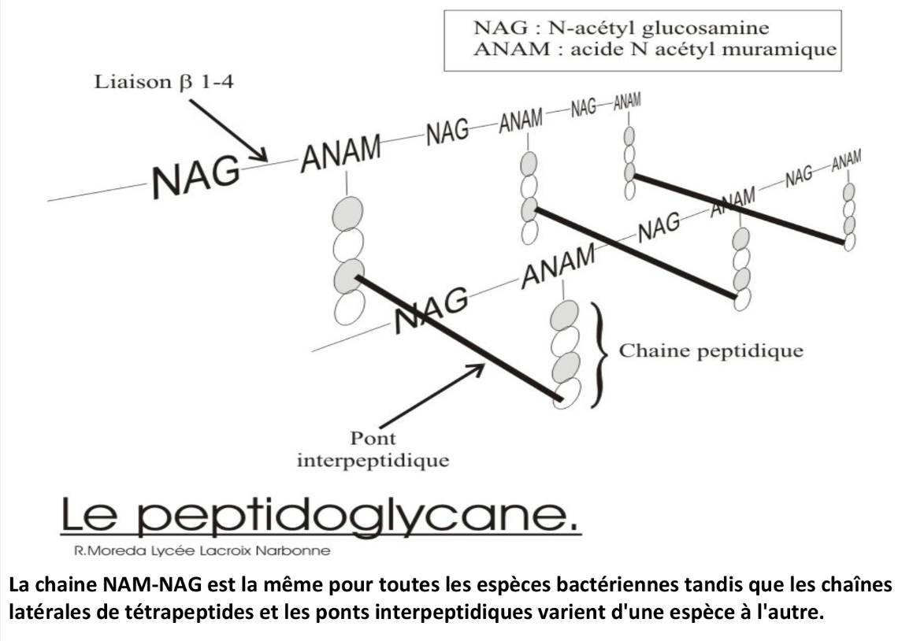
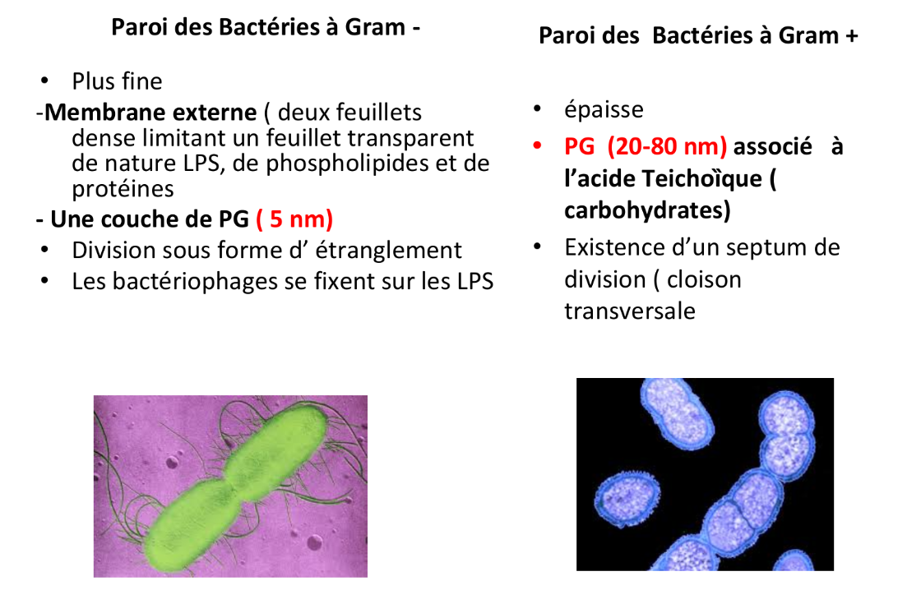
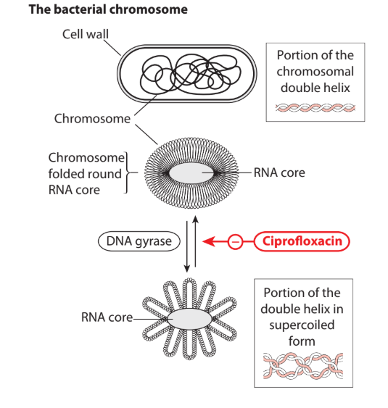
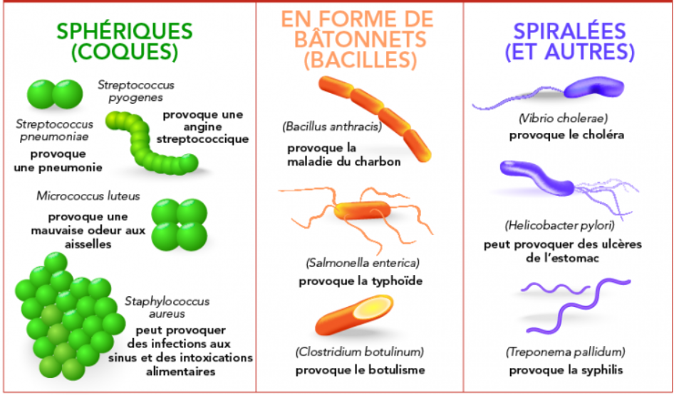
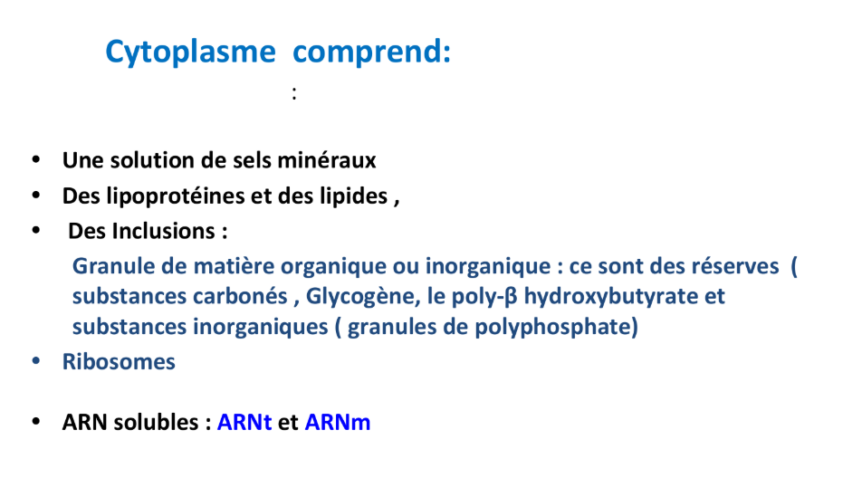
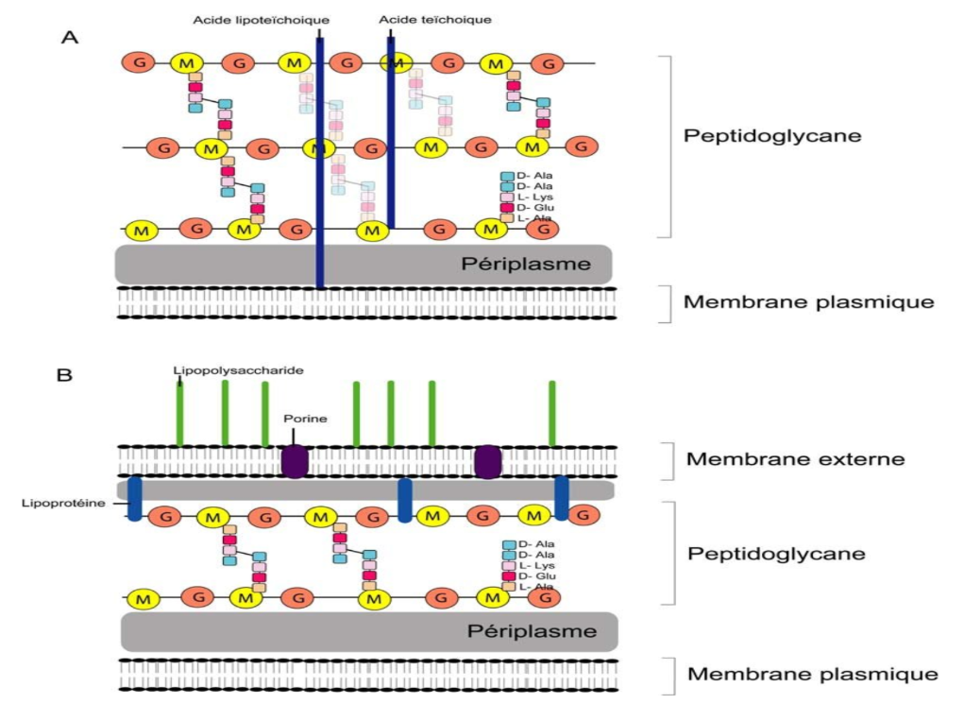
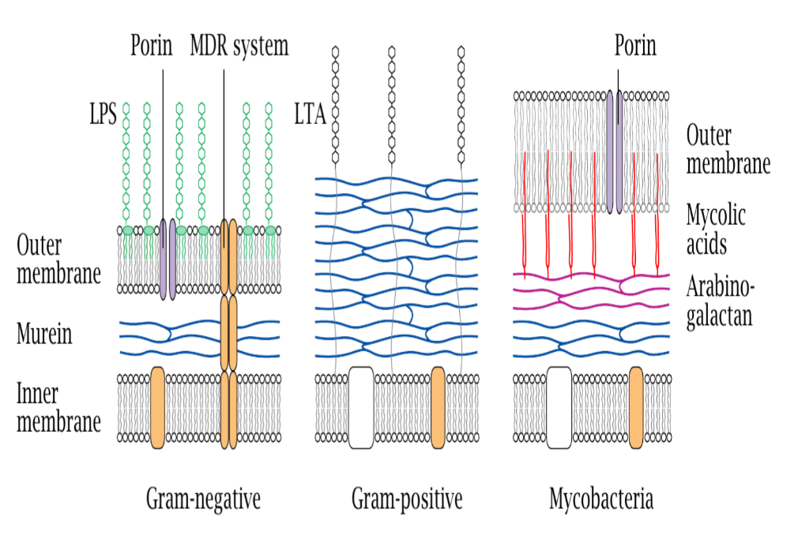
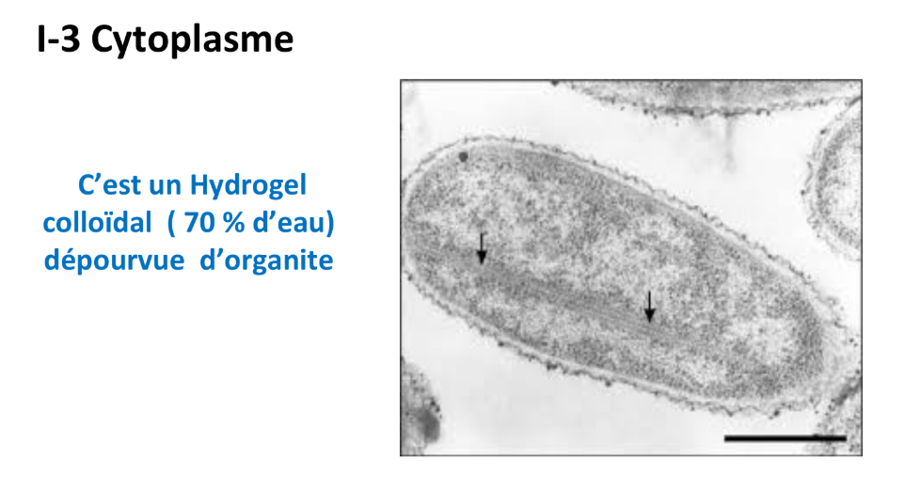
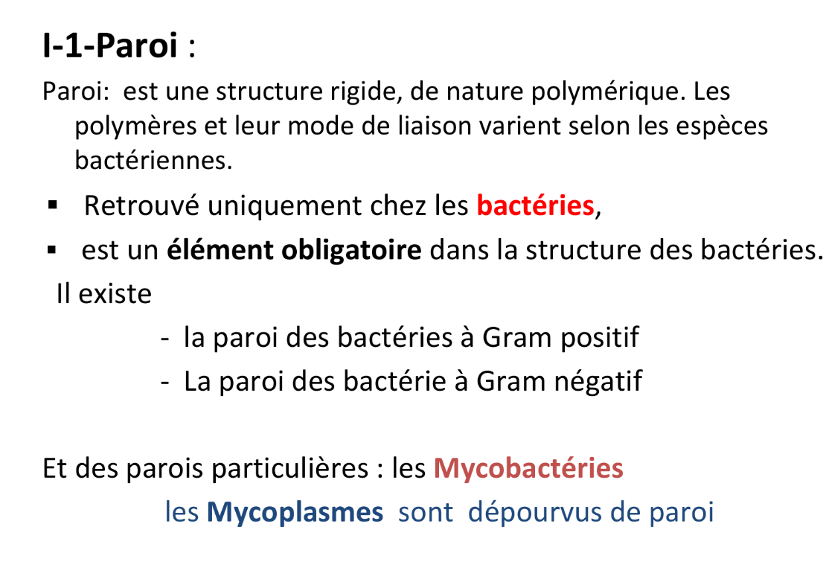
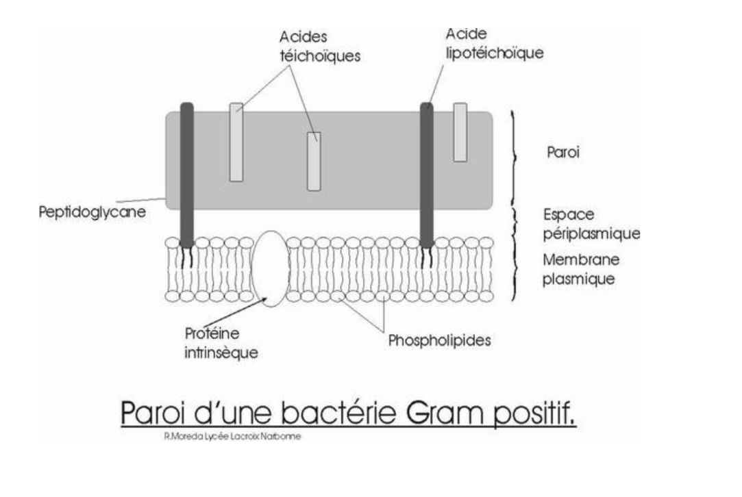
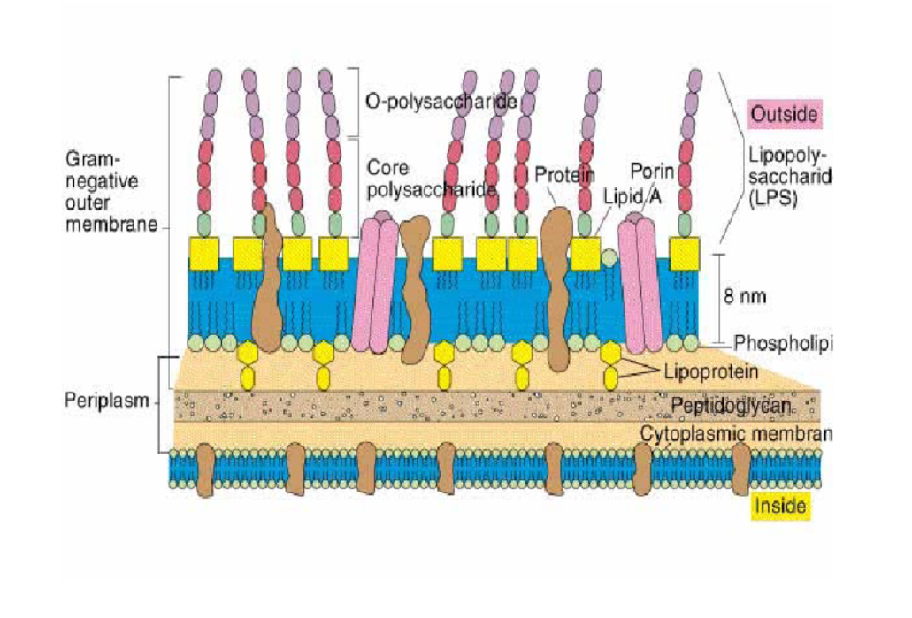
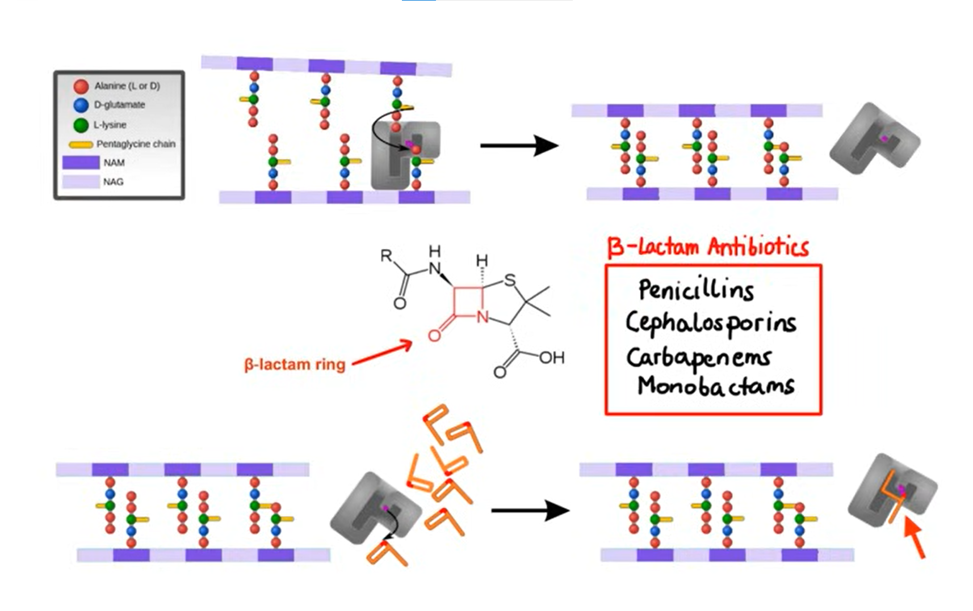
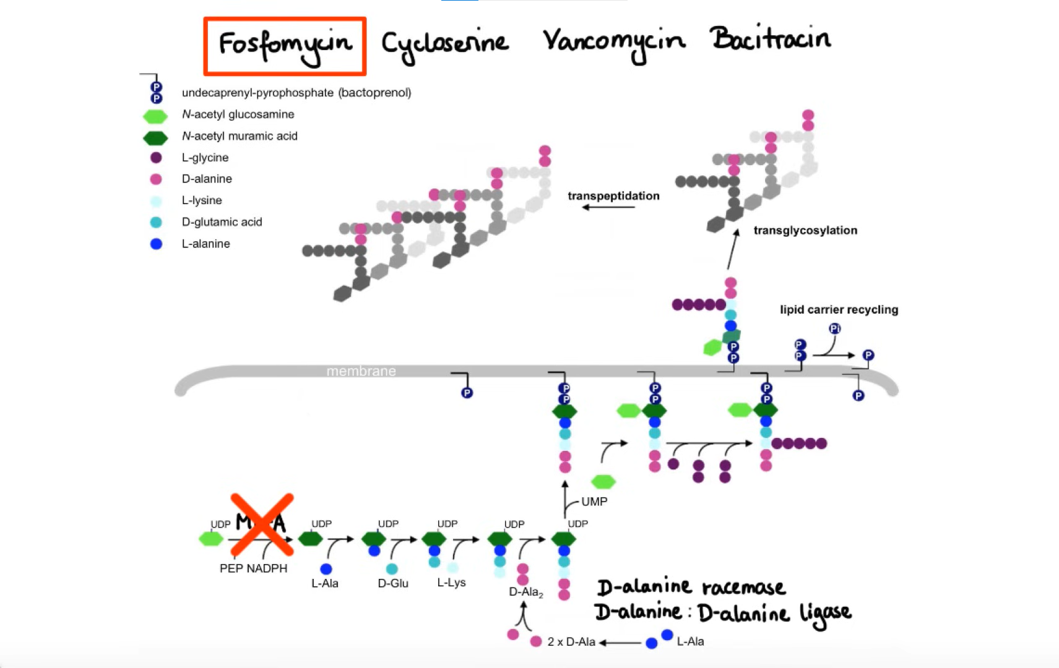
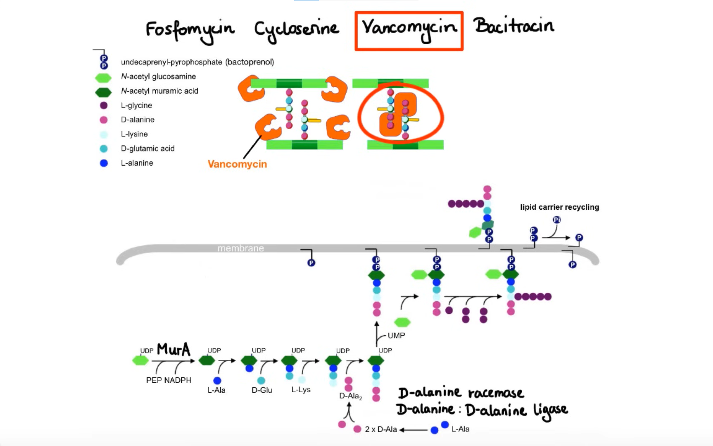
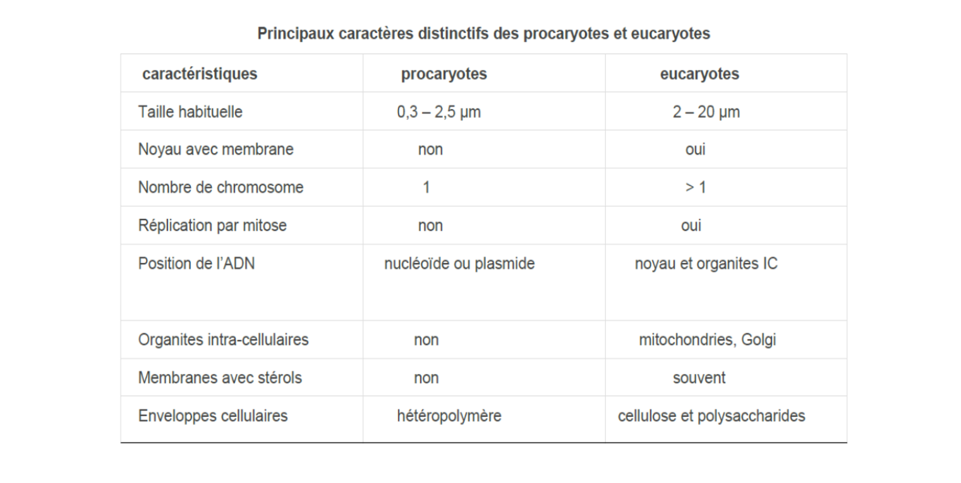








Comprendre de quoi se constitue une bactérie : Structure Bactérienne
Forme | Avantages clés
Bacille | Grande surface, mobilité, division facile
Cocci | Résistance mécanique, faible surface d’échange
Spiralée | Mobilité élevée dans les milieux visqueux
Coccobacille | Forme stable, adaptation intracellulaire
Vibrion | Pénétration des tissus, mobilité efficace

Slide 7
Objectifs de la conférence
Définir la Microbiologie Médicale
Comprendre de quoi se constitue une bactérie : Structure Bactérienne
Comprendre comment fonctionne une bactérie : Physiologie Bactérienne

Slide 8


























Comprendre comment fonctionne une bactérie : Physiologie Bactérienne

Slide 9
Objectifs de la conférence
Définir la Microbiologie Médicale
Comprendre de quoi se constitue une bactérie : Structure Bactérienne
Comprendre comment fonctionne une bactérie : Physiologie Bactérienne
Comprendre comment une bactérie gére son génome : Génétique Bactérienne

Slide 10




































Comprendre comment une bactérie gére son génome : Génétique Bactérienne

Slide 11
Objectifs de la conférence
Définir la Microbiologie Médicale
Comprendre de quoi se constitue une bactérie : Structure Bactérienne
Comprendre comment fonctionne une bactérie : Physiologie Bactérienne
Comprendre comment une bactérie gére son génome : Génétique Bactérienne
Répondre aux questions autour de la Bactériologie Fondamentale

Slide 12

Take home messages

Slide 13


